Slide 1

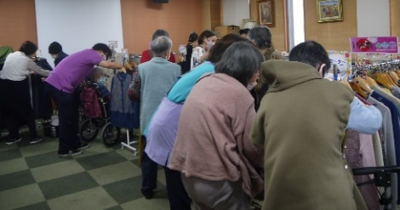
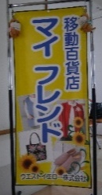
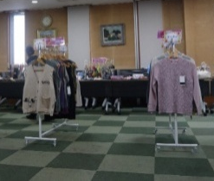

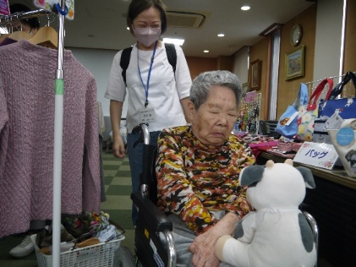
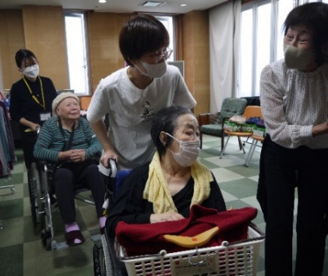
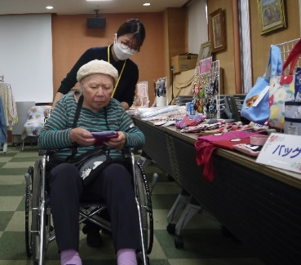
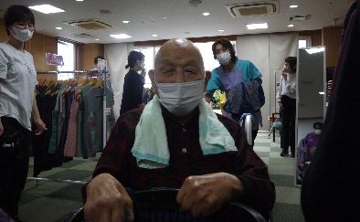




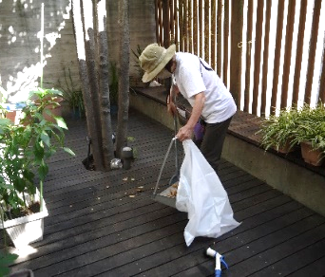
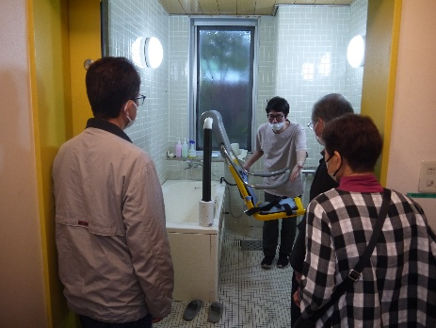
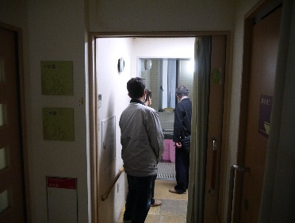
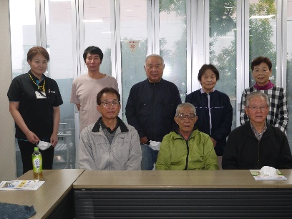
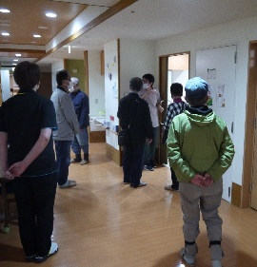
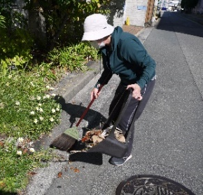
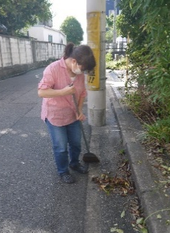
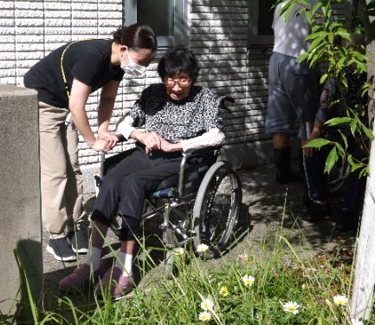
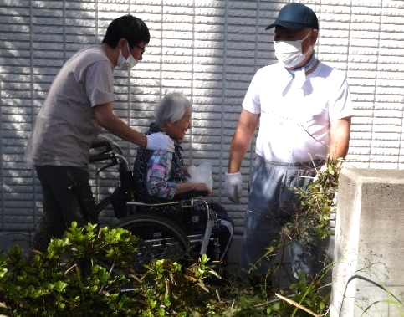
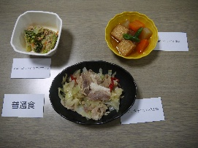
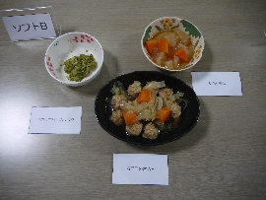
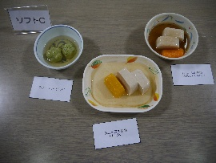
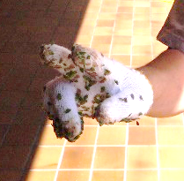
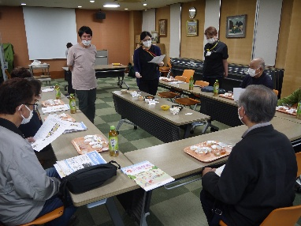
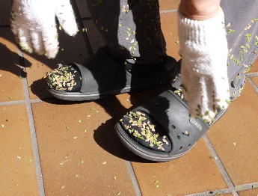
あまの里便り
あまの里便り
2025年8月 第65号
高齢者総合福祉施設あまの里
TEL06-6495-4750
主催：あまの里・あまの里家族会
2025年11月 第68号
高齢者総合福祉施設あまの里
TEL06-6495-4750
参加費
無料
空き家問題解決セミナー
移動百貨店
本当に百貨店の
セール会場に
いるかのような
人だかりでした‼
～どうする？自宅・実家のこれから～
10月25日(土)
4階あまの里ホールで移動百貨店を
開催しました。ご家族様にもご参加頂き
お買い物を楽しんでもらいました。
あまの里
ご利用者様
ご家族様
対象
日程
2026.2.15 (日)
♫
時間
10：30－11：30
場所
あまの里デイルーム
講師：豊田崇裕 弁護士 / 中崎町法律事務所
空き不動産対策に弁護士の知見を活かして活躍中！
お買い上げ
ありがとうございました♪
【お申込み方法】
参加をご希望される方は、あまの里までご連絡ください。
ご参加お待ちしております。 TEL：06-6495-4750
いっぱい悩むのも買い物の醍醐味です。
後援会えがお 施設見学会
クリーンフライデー
10月17日(金)「後援会えがお」の
活動の一環として地域の方と共に
1F玄関前を掃除しました。
＊トイレや浴室の見学の様子
リフト浴の使い方やトイレ内の説明を谷川課長より行いました。
＊お食事の試食
管理栄養士より、食事形態や栄養補助食の説明を行いました。皆様、ムース食や栄養補助食品に興味を持たれていました。
気が付けば手も足も
「ひっつき虫」だらけ…‼
なんて方も。
皆様ありがとうございました。
入居者様に外に出てもらい
一緒にお花を眺めました。

Slide 2



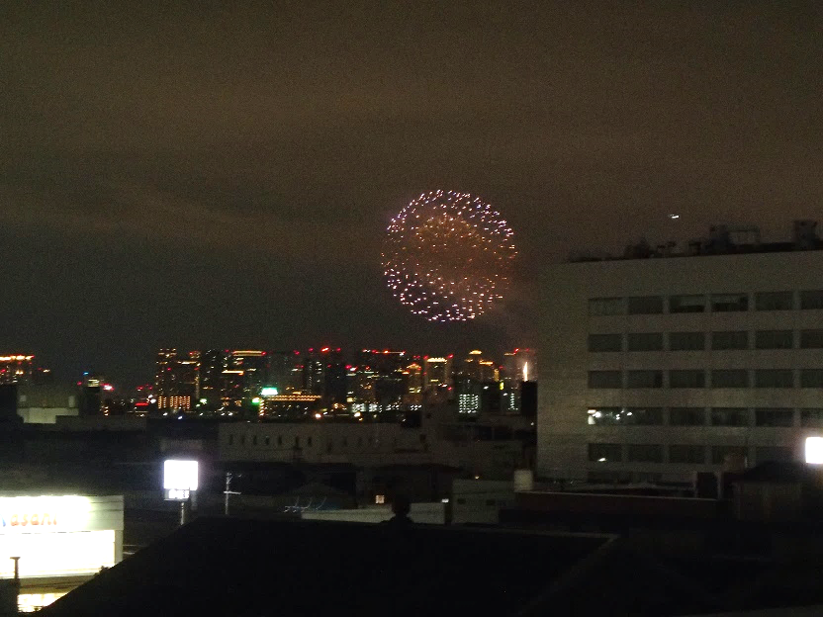
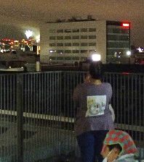
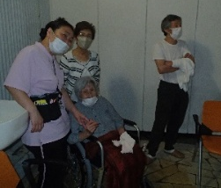
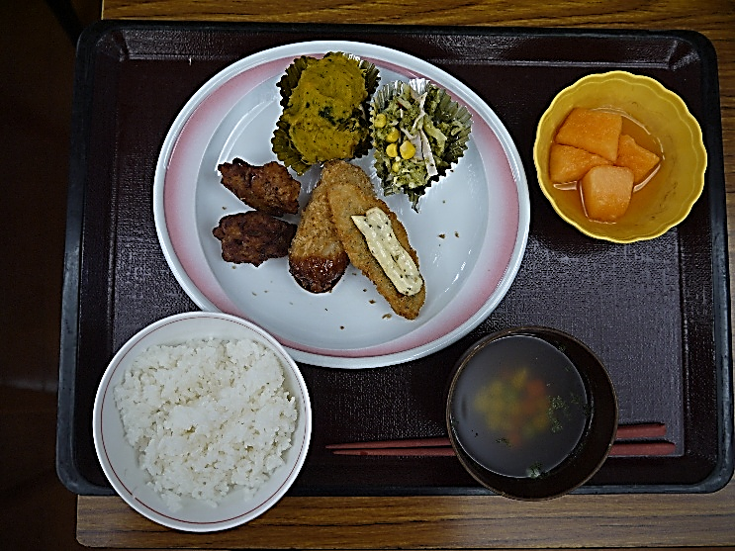
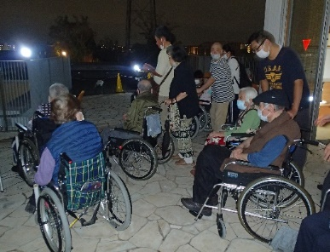
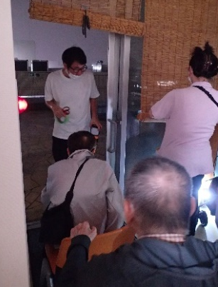

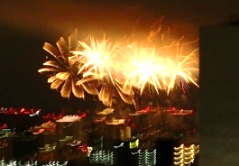
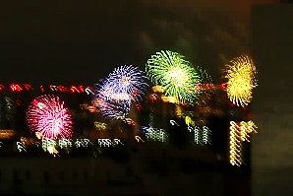
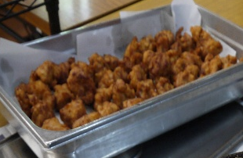

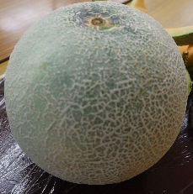

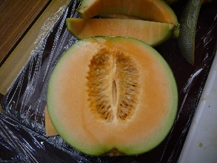
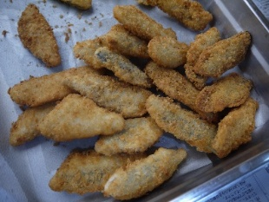



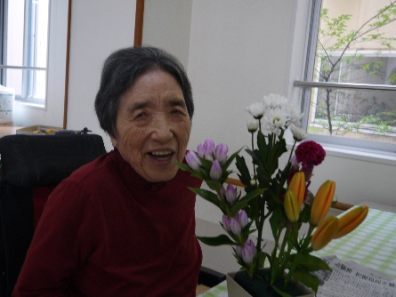
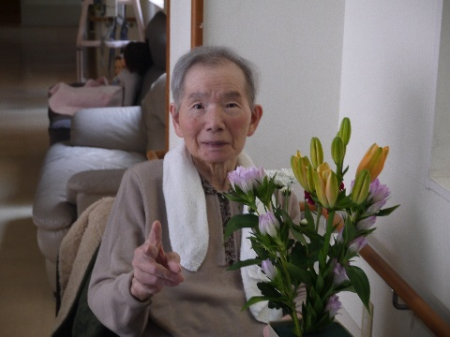
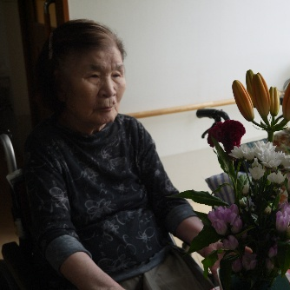
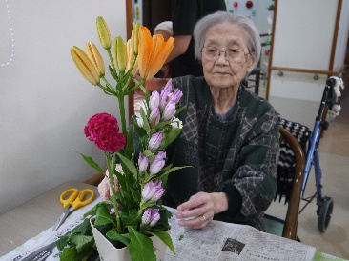
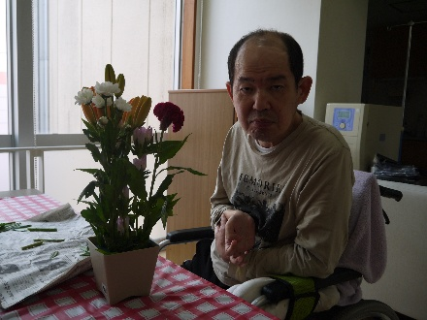
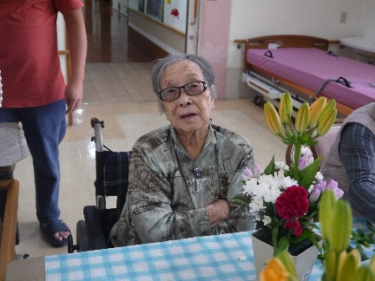


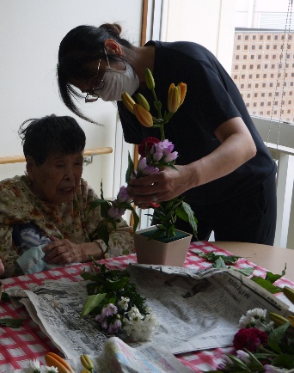
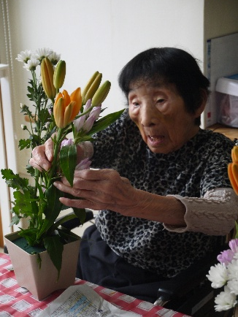
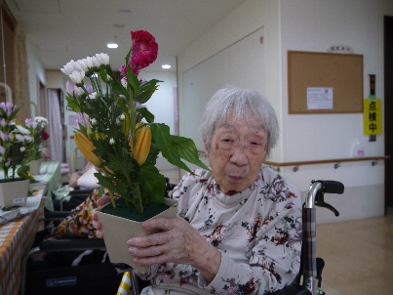
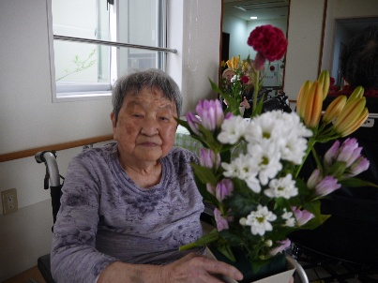



淀川花火の
観賞会
10月の食事レク
デイサービス
メニュー
＊ミックスフライ
＊かぼちゃサラダ
＊ハムとブロッコリーのサラダ
＊コンソメスープ
＊メロン
＊ご飯
10月18日(土)
5階屋上を開放して
花火大会を鑑賞しました。
途中で雨が強くなり今回の観賞会はそのまま終了。
来年は最後まで堪能したいですね。
アジフライも
おいしそうですね♪
職員紹介♪
利用者様から
大好評の唐揚げ☆
10月14日より國本郁実さん(ケアマネージャー)が
新たに加わりました。
大きなメロン‼
特養、デイケア、看護小規模多機能などで約14年介護のお仕事をしてきました。自分の家族介護の経験も糧になっています。
ケアマネージャー歴はまだ1年半ほどですが、日々学ぶことを活かしながら、安心して暮らしていただけるように頑張ります。
よろしくお願いいたします。
フラワーアレンジメント
皆様真剣な眼差しで
取り組まれています！
國本郁実さん
～お餅つき開催のお知らせ～
12/20（土）にお餅つきを行います！
お手伝いいただけるご家族様がいらっしゃいましたら事務所までご連絡ください。
とても素敵な作品が完成しました☆
皆様いい表情をされています♪

